Slide 1
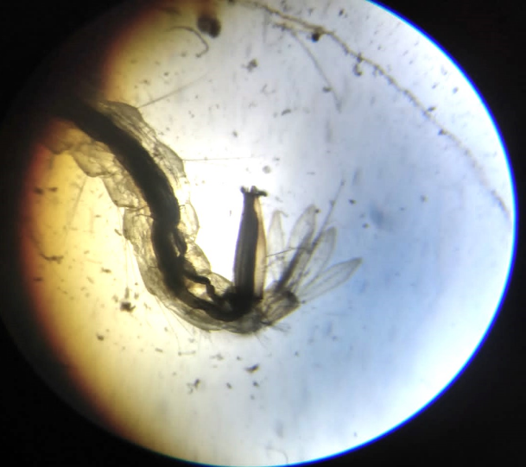
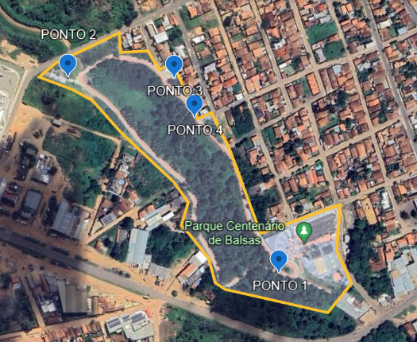
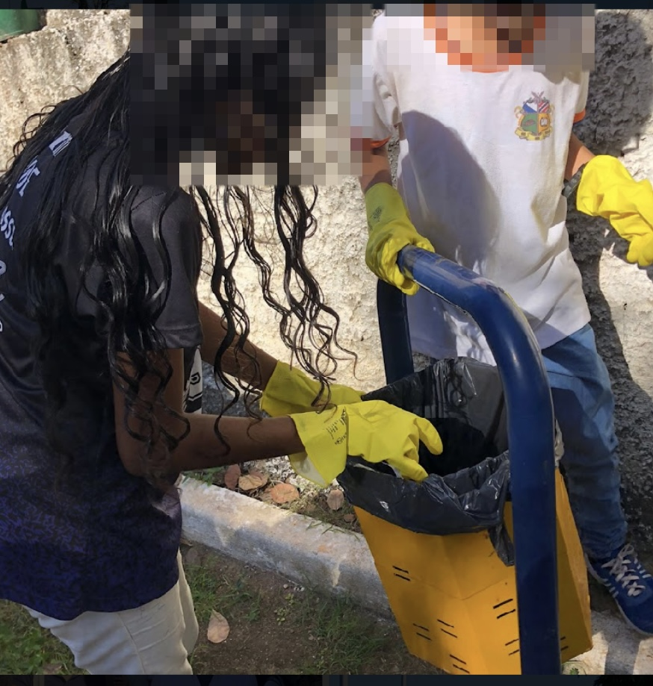
Análise das condições ambientais e sua influência na proliferação das larvas do mosquito Aedes aegypti
Ana Gabriela Barros Leal Franco¹*; Bruno Pietro Matos Fonceca¹*; Dafny Pereira Barbosa¹*; Deborah Tailane Mendes da Cruz¹*; Eduarda Alves Dall Oglio¹*; Ilana de Sousa Aquino¹*; Joabe Macedo Bandeira¹*; João Gabriel de Vasconcelos Sousa¹*; Kennedy Rafael Pereira Lopes¹*; Ketllen Luenna Estevão Gonçalves¹,* Keven Moura da Silva¹*; Luis Felipe Carvalho da Silva¹*; Luis Henrique Pereira dos Santos¹*; Lucas Gabriel de França da Silva¹*; Maria Clara Moura dos Reis¹*; Maria Clara Silva Sousa¹*; Maria Fernanda Ribeiro da Silva¹*; Nailton Matos da Silva¹*; Nicole Bezerra Moura¹*; Pedro Henrique Sousa Ribeiro¹*; Yasmim Ketlen dos Santos Ramos¹*; David Almeida Sousa²; Nicolly de Fátima Rodrigues Silva²; Efraim Costa Pereira¹ ²; Jefferson Fontinele da Silva²
¹ Escola Municipal Padre ngelo de Lassalandra, ² Universidade Federal do Maranhão
* Autores tiverem contribuição igual
Balsas/Maranhão/Brasil
Março de 2024
RESUMO
O mosquito Aedes aegypti, transmissor de doenças como dengue, zika e chikungunya, prospera em áreas urbanas densamente povoadas, encontrando alimento e ambientes propícios para sua reprodução. Seus criadouros podem variar de recipientes como caixas d'água a pequenas poças de água no lixo. Identificar condições ambientais favoráveis para a proliferação das larvas, incluindo temperatura e qualidade da água, é essencial para o controle do mosquito. O relatório destaca que o A. aegypti se desenvolve bem em locais com alta matéria orgânica e temperatura ambiente elevada, enfatizando a importância de estratégias de controle eficazes, especialmente em ambientes urbanos, devido à resiliência das larvas a condições ambientais diversas.
O pH da água analisada é alcalino, medindo 7,56, o que é propício para o desenvolvimento das larvas do mosquito Aedes Aegypti, de acordo com Diesel (1992). A turbidez da água atingiu 475 NTU devido à presença de matéria orgânica, que serve como alimento para as larvas, conforme NEVES et al. (2016). A alta condutividade da água indica a presença de íons dissolvidos, provavelmente devido à matéria orgânica. A temperatura da água (24,8 °C) está dentro da faixa favorável ao vetor, conforme Beserra et al. (2009), que é entre 22ºC e 32ºC.
INTRODUÇÃO
É importante implementar medidas eficazes de controle populacional dos mosquitos para prevenir a propagação dessas doenças. Isso requer uma compreensão das condições que favorecem o crescimento da população do Aedes aegypti e a identificação dos focos de mosquito, especialmente em sua fase larval. Nesta fase, o controle pode ser mais facilmente realizado e a um custo menor (ZARA et al., 2016). Nesse relatório, descreve-se o uso de ferramentas computacionais, no caso o aplicativo para celular Globe Observe, com o propósito de facilitar a identificação de focos e seu subsequente registro geolocalizado. Os dados foram coletados na cidade de Balsas, localizada no estado do Maranhão, especificamente no Parque Centenário desta municipalidade.
METODOLOGIA
Este trabalho utilizou a metodologia do protocolo Mosquito Habitat Mapper, desenvolvido pela plataforma GLOBE, uma iniciativa educacional internacional coordenada pela Agência Espacial Brasileira em parceria com a NASA. Esse protocolo visa coletar dados sobre os habitats de mosquitos em todo o mundo, dividindo-se em três etapas: coleta, análise e identificação da larva. Ele fornece uma estrutura padronizada e orientações para os participantes coletarem informações sobre os locais de reprodução e habitat dos mosquitos.
CONCLUSÃO
Figura 04: Sifão de uma larva de mosquito Aedes Aegypti ,Fonte: próprio autor.
Este estudo investigou as condições ambientais que afetam a proliferação das larvas do mosquito Aedes aegypti em áreas urbanas, com foco na cidade de Balsas, no Maranhão. Identificou-se que a disponibilidade de água, temperatura, pH e a presença de recipientes artificiais são fatores significativos nesse processo. Observou-se também a resiliência das larvas do mosquito a mudanças ambientais, o que pode influenciar sua distribuição e abundância. Os dados coletados fornecem uma base para futuras pesquisas sobre o Aedes aegypti, visando ampliar o entendimento dos aspectos ambientais e físico-químicos relacionados à sua reprodução e disseminação de doenças.
Figura 01: Vista de satélite da região do Parque Centenário. Fonte: Google Maps
Figura 02: Fotos dos alunos e professores realizando coleta nas lixeiras. Fonte: próprio autor.
REFERÊNCIAS
RESULTADOS
THE GLOBE PROGRAM Protocol e training Hydrosphere. Mosquito larvae Using Go MHM App Disponivel em < Protocol eTraining - GLOBE.gov> Acesso em 20 de maio de 2023
Diesel R. Maternal - care in the bromeliad crab Metopaulias depressus (Decapoda) - maintaining oxygen, ph and calcium levels optimal for the larvae. Anim. Behav. 43: 803 - 812, 1992
NEVES, D. P.; et al. Parasitologia Humana. - 13ª ed. Editora ATHENEU, 2016.
ZARA, Ana Laura de Sene Amâncio et al. Estratégias de controle do Aedes aegypti: uma revisão. Epidemiologia e Serviços de Saúde, v. 25, p. 391-404, 2016.
No local analisado, foram encontradas lixeiras com água parada e larvas de mosquitos, indicando a presença de focos do mosquito Aedes Aegypti. Três lixeiras foram identificadas como principais pontos de reprodução, com exposição intensa ao sol das 11h às 15h. Apesar da boa circulação de ar devido à proximidade de árvores e um córrego perene, o volume de água nas lixeiras era superior a dois litros, mesmo sem chuvas desde 9 de maio até 23 do mesmo mês. Observou-se também grande quantidade de matéria orgânica em decomposição, como restos de refrigerantes, biscoitos e frutas. A análise laboratorial das características físico-químicas da água nas lixeiras (Tabela 01) sugere condições propícias para a presença de larvas do mosquito Aedes Aegypti.

